Slide 1
ВХОЖДЕНИЕ
В ДЕНЬ
Выполнили:
Воспитатели
Арутюнян Л.Г.
Бурмистрова Е.А.
Куликова И.А.
МДОУ д/с №99 г. Ярославль

Slide 2
АКТУАЛЬНОСТЬ - одной из актуальных проблем, стоящих сегодня перед нами, педагогами, является развитие культуры чувств у детей.
Не рекламы и боевики, не страшные картины программ новостей должны оказывать воздействие на чувства, а встречи с прекрасным: картиной, музыкой, словом, способными заворожить малыша. Минуты созерцания, любования, восклицания особенно необходимы в начале дня, чтобы сразу же настроить ребенка на доброжелательность, спокойствие, веру и любовь к себе и ко всем окружающим.

Slide 3
Минутами вхождения в день можно назвать такие встречи, в ходе которых особое внимание уделяется минутам наблюдении, раздумий и любовании. Развивая впечатления, педагог задает вопросы, вопросы осторожные, чтобы не перечеркнуть увиденного, не увести от впечатлений, не погасить восторг, а чтобы помочь понять увиденное и услышанное, надолго сохранить в памяти, чтобы выразить детский восторг словами и тем самым помочь ребенку глубже заглянуть в себя.

Slide 4
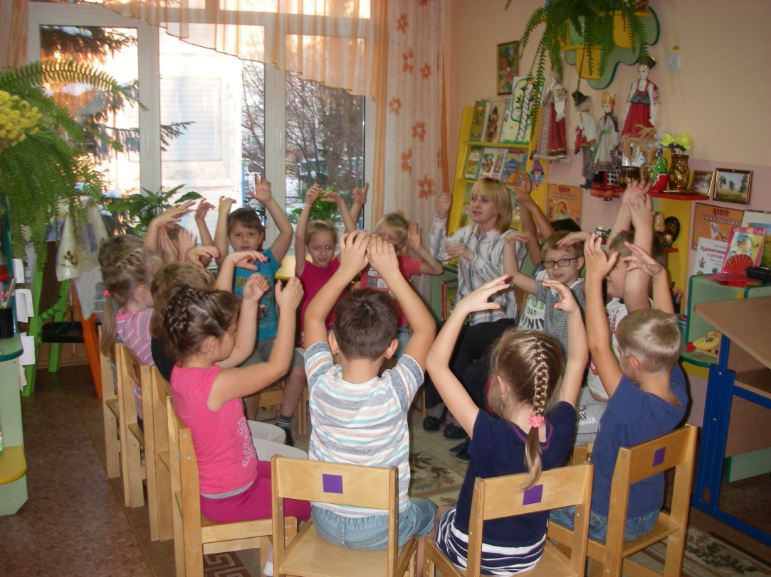
Цель утреннего круга
1.Развивать навыки социального поведения; способствовать повышению уверенности в себе и развитию самостоятельности.

Slide 5
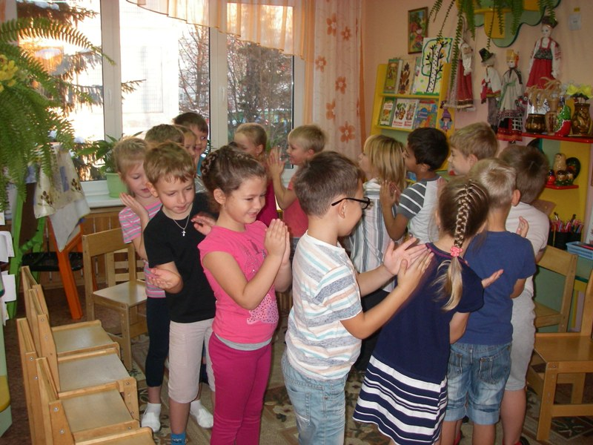
Задачи:
Развивать навыки культурного общения (приветствия, комплименты и т. п.), умения договариваться о совместной деятельности, распределять роли и обязанности.
Снятие тревожности, повышение саморегуляции и самоконтроля;
Повышение общего эмоционального фона и улучшение психологического климата в группе.

Slide 6
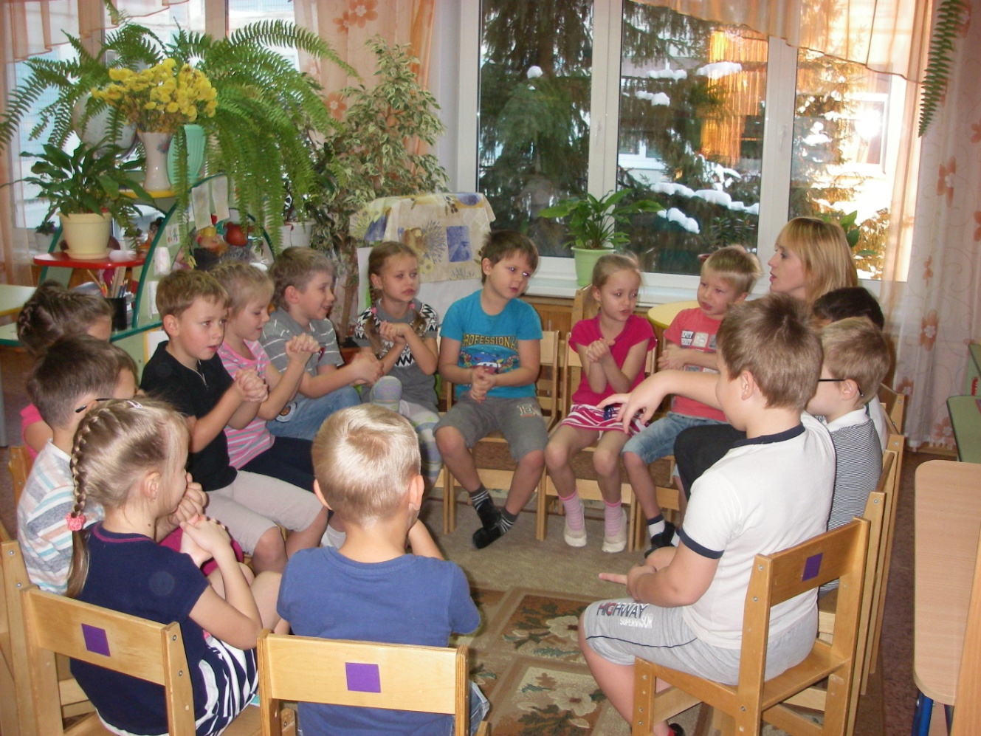
2. Повышение познавательного интереса и мотивации детей к новым знаниям..

Slide 7
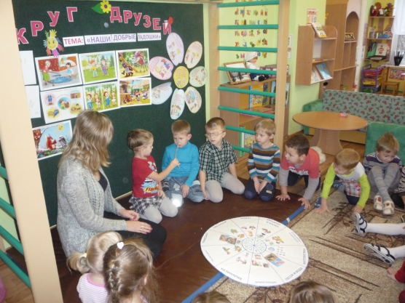
Задачи:
Учить формулировать суждения, аргументировать высказывания, отстаивать свою точку зрения.
Развивать навыки (ведения коммуникации, планирования собственной деятельности и т.п.).
Учить планировать собственную деятельность.

Slide 8
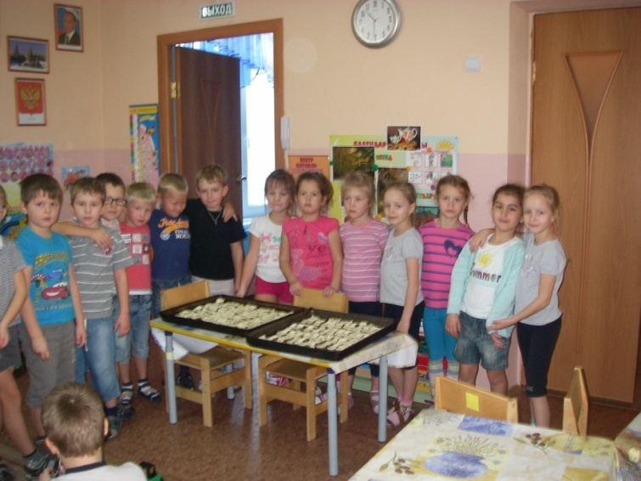
Систематическое проведение утреннего круга у детей способствует развитию:
активизации речи, зрительного и слухового внимания;
стимуляции тактильного взаимодействия друг с другом;
развитию подражания;
развитию у детей понимания того, что все они разные, неповторимые, но все они сейчас вместе и в этот момент важно научить их ощущать себя в группе, как в семье(дома).

Slide 9
Структура утреннего круга
Утренний круг включает в себя несколько структурных элементов и состоит из двух частей. Каждая часть направлена на реализацию определённых видов деятельности:
первая часть – коммуникативная (приветствие),
вторая часть – познавательная (дидактические игры, проблемные ситуации).

Slide 10
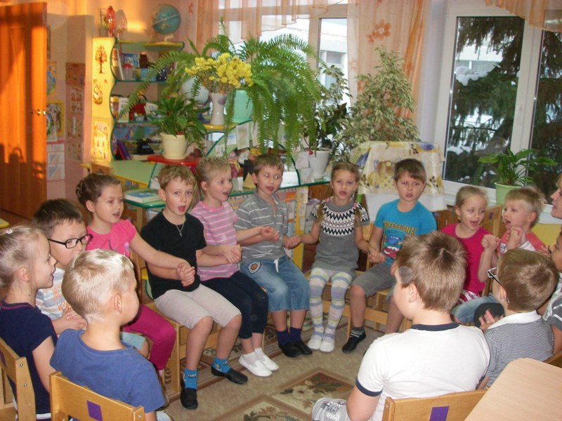
Форма утреннего круга
Круг – идеальная форма расположения участников, он объединяет их. Все равны – каждый часть целого, воспитатель не играет роль учителя, а является союзником и участником, как дети, делится своими собственными впечатлениями, раздумьями, переживаниями.

Slide 11
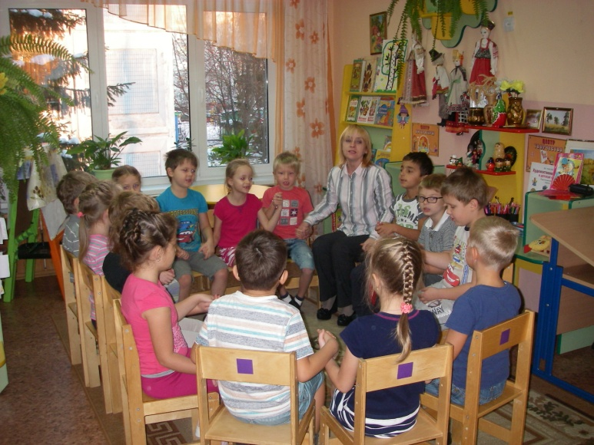
Организация круга
Дети вместе с взрослыми в течение сбора сидят в кругу – на стульчиках, на именных подушках, на ленточках-лучиках общего солнышка группы, словом, каждая группа сама определяет традицию организации круга. Круг способствует открытости, вниманию детей друг к другу, дает чувство единства в коллективе.

Slide 12
Содержание утреннего круга
ПРИВЕТСТВИЕ
НОВОСТИ
ДИНАМИЧЕСКАЯ ПАУЗА
ПРОБЛЕМНЫЕ СИТУАЦИИ

Slide 13
Приветствие
Дети нуждаются в любви и уважении своих сверстников, они хотят чувствовать себя частью группы. Приветствие адресовано каждому, кто находится в круге. Оно может быть вербальным и невербальным. Дети обращаются друг к другу по имени, с улыбкой, глаза в глаза. Устанавливается дружеская атмосфера. Большое значение имеет поза, спокойный и искренний тон голоса, дружелюбное выражение лица, открытые жесты.

Slide 14
Новости
Одной из самых любимых частей утреннего сбора для детей является обмен новостями – ведь это возможность рассказать другим то, «что еще никто, кроме меня не знает», поделиться своими наблюдениями, похвастаться интересными событиями. Темы новостей могут быть и свободными, и «заданными».

Slide 15
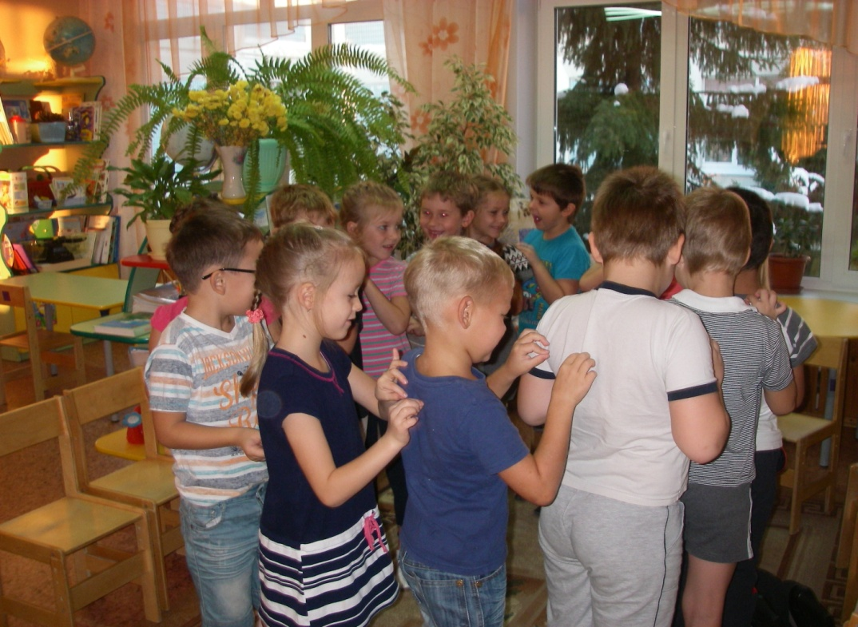
Динамическая пауза
Проводится динамическая пауза также в соответствии с тематическим проектом: «Пальчиковая гимнастика», «Тактильная гимнастика», «Минутки отдыха».

Slide 16
Проблемные ситуации
Организация детей в кругу способствует активизации общения – все видят глаза друг друга, чувствуют настроение, ощущают степень участия и заинтересованности каждого из присутствующих. Поэтому важно создавать ситуации, когда предоставляется всем детям возможность поразмышлять, высказать свое мнение по этому вопросу, сообща подумать над разрешением ситуации.

Slide 17
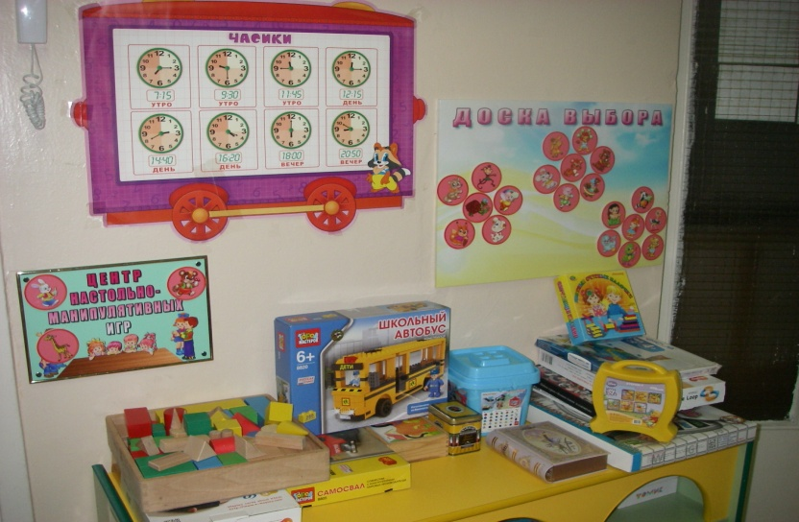
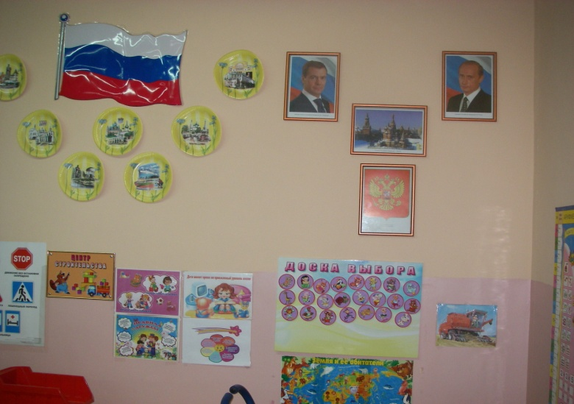
Предоставление права выбора центра активности
Завершающим компонентом утреннего сбора является презентация педагогом деятельности в центрах активности и выбор детьми центра, в котором они будут заниматься. Свой выбор дети закрепляют карточкой на доске выбора.

Slide 18
СПАСИБО ЗА ВНИМАНИЕ!

